Slide 1
Novogodišnja priredba

Slide 2
PRIREDBU PRIPREMILI::
Nihad i
Nedim
Sebastijan i Alen
Mustafa i Edin
Edina i Šejla
Amar i
Amsal
NASTAVNICA
AMELA
Nađa i Amina

Slide 4
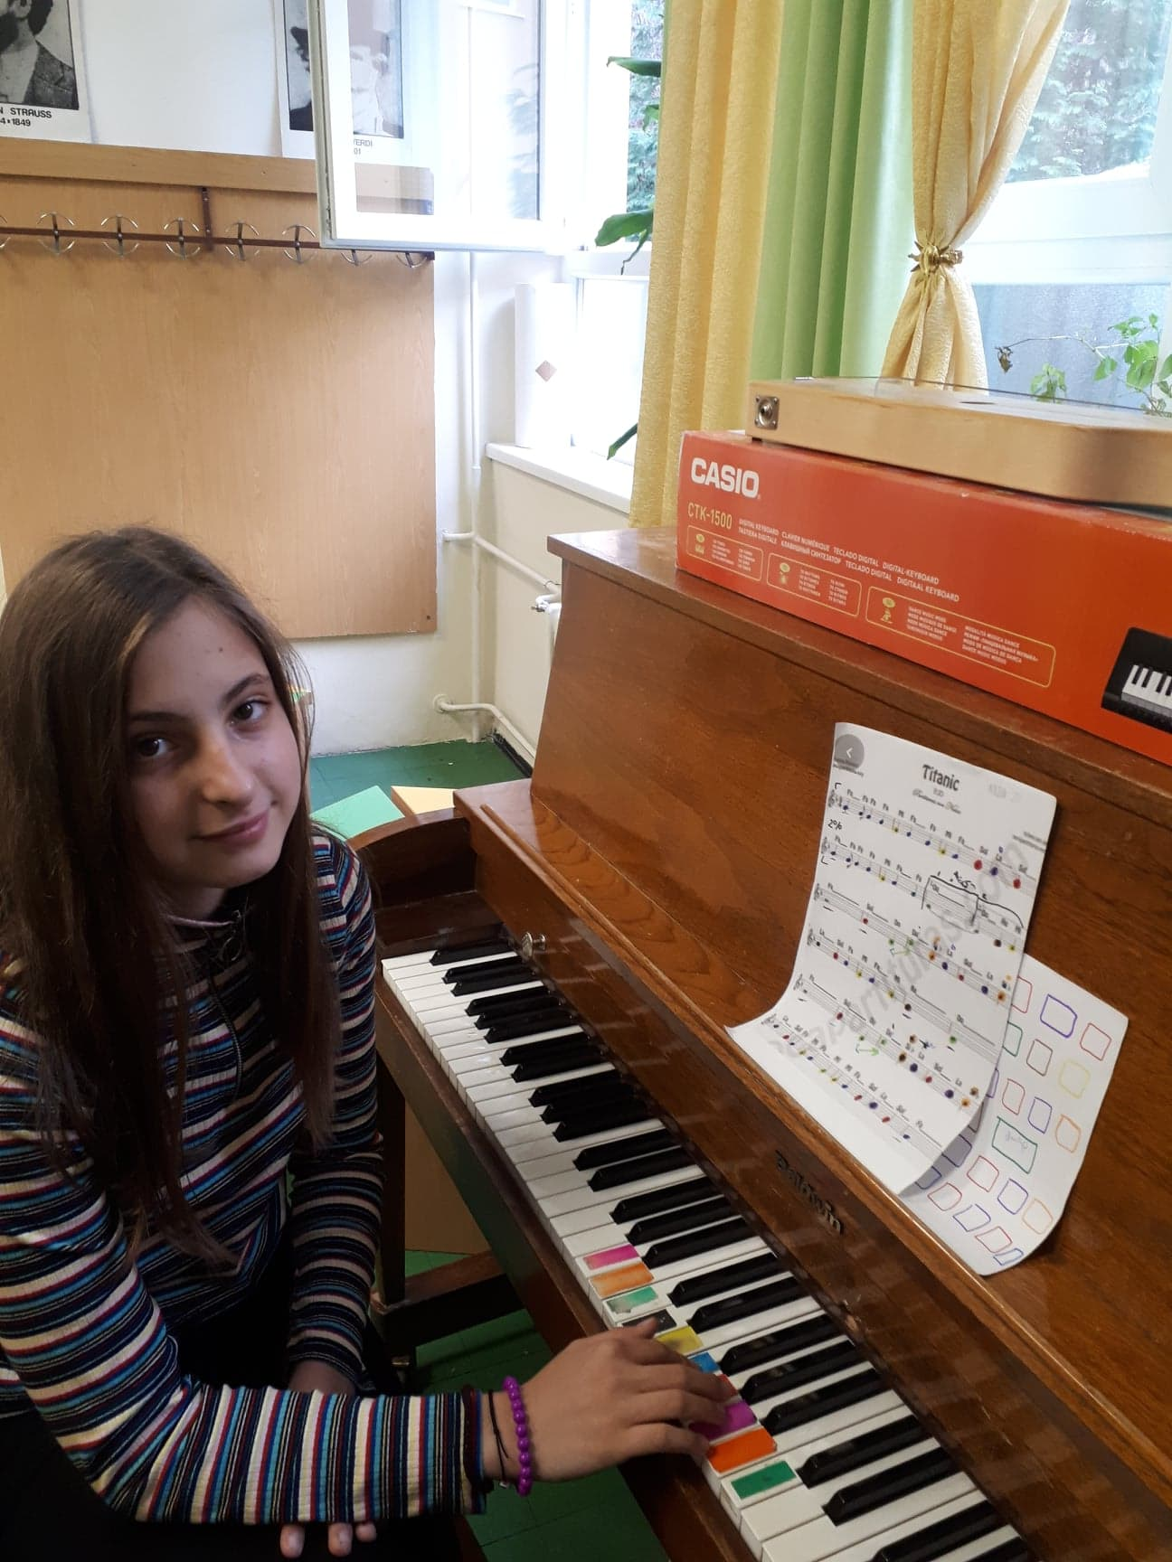
PADAJ
PADAJ
SNJEŽIĆU

Slide 5
SRETNA NOVA GODINA

Slide 10
NOVOGODIŠNJA ISKRICA

Slide 11
